Slide 1

TỐI ƯU HÓA TRUY VẤN
Đại Học Sư Phạm Tp. Hồ Chí Minh
Khoa Toán – Tin Học
CƠ SỞ DỮ LIỆU
Trần Ngọc Bảo
Email: tnbao.dhsp@gmail.com

Slide 2
Đại Học Sư Phạm Tp. Hồ Chí Minh
Khoa Toán – Tin Học
CƠ SỞ DỮ LIỆU
TỐI ƯU HÓA
TRUY VẤN
Giới thiệu về tối ưu hóa truy vấn
Các qui tắc biến đổi tương đương
Giải thuật Heuristic cho tối ưu hóa truy vấn

Slide 3
Đại Học Sư Phạm Tp. Hồ Chí Minh
Khoa Toán – Tin Học
CƠ SỞ DỮ LIỆU
TỐI ƯU HÓA
TRUY VẤN
Giới thiệu về tối ưu hóa truy vấn
Các qui tắc biến đổi tương đương
Giải thuật Heuristic cho tối ưu hóa truy vấn

Slide 4

Giới thiệu về tối ưu hóa truy vấn
Phòng giáo vụ tại một trường Đại học muốn tin học hóa việc quản lý đăng ký học chuyên đề của sinh viên. Kết quả phân tích thiết kế được mô hình CSDL quan hệ như sau:
SINHVIEN (MASV, HOTEN, PHAI, NGAYSINH, MANGANH)
NGANH (MANGANH, TENNGANH, SOCD, TSSV)
CHUYENDE (MACD, TENCD, SOSVTD)
CD_NGANH (MACD, MANGANH)
CD_MO(MACD, NAM, HOCKY)
DANGKY(MASV, MACD, NAM, HOCKY)

Slide 5
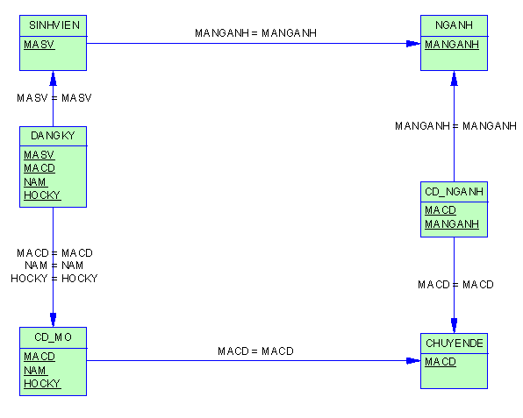
Giới thiệu về tối ưu hóa truy vấn
Lược đồ CSDL ứng dụng quản lý chuyên đề

Slide 6
Giới thiệu về tối ưu hóa truy vấn
Yêu cầu truy vấn: Liệt kê danh sách (MaSV, HoTen, NgaySinh) sinh viên Nam thuộc ngành “Sư phạm Tin học”
SINHVIEN (MASV, HOTEN, PHAI, NGAYSINH, MANGANH)
MASV | HOTEN | PHAI | NGAYSINH | MANGANH
K29.101.001 | Nguyen Cong Phu | Nam | 10/10/1979 | SP101
K29.101.002 | Phan Anh Khanh | Nu | 1/10/1979 | SP101
K29.103.001 | Han Quoc Viet | Nam | 3/2/1979 | SP103
K29.103.002 | Pham Khanh Nhu | Nu | 10/12/1979 | SP103
K29.201.001 | Ly Thanh | Nam | 3/8/1979 | SP201
K29.201.002 | Tran Ngoc Dung | Nu | 4/5/1979 | SP201
K29.104.001 | Ho Anh Thu | Nu | 1/4/1979 | SP104

Slide 7
Giới thiệu về tối ưu hóa truy vấn
Yêu cầu truy vấn: Liệt kê danh sách (MaSV, HoTen, NgaySinh) sinh viên Nam thuộc ngành “Sư phạm Tin học”
NGANH (MANGANH, TENNGANH, SOCD, TSSV)
MANGANH | TENNGANH | SOCD | TSSV
SP103 | Sư Phạm Tin học | 8 | 800
SP101 | Sư Phạm Toán | 5 | 1000
SP201 | Sư Phạm Hóa | 3 | 1500
SP102 | Sư Phạm Lý | 4 | 1200
CNTT | Khoa học máy tính | 8 | 160
SP104 | Sư Phạm Lý | 6 | 1000
SP105 | Sư phạm Anh | 2 | 1100

Slide 8
Giới thiệu về tối ưu hóa truy vấn
Yêu cầu truy vấn: Liệt kê danh sách (MaSV, HoTen, NgaySinh) sinh viên Nam thuộc ngành “Sư phạm Tin học”
MASV | HOTEN | PHAI | NGAYSINH | MANGANH
K29.101.001 | Nguyen Cong Phu | Nam | 10/10/1979 | SP101
K29.101.002 | Phan Anh Khanh | Nu | 1/10/1979 | SP101
K29.103.001 | Han Quoc Viet | Nam | 3/2/1979 | SP103
K29.103.002 | Pham Khanh Nhu | Nu | 10/12/1979 | SP103
K29.201.001 | Ly Thanh | Nam | 3/8/1979 | SP201
K29.201.002 | Tran Ngoc Dung | Nu | 4/5/1979 | SP201
K29.104.001 | Ho Anh Thu | Nu | 1/4/1979 | SP104
MANGANH | TENNGANH | SOCD | TSSV
SP103 | Sư Phạm Tin học | 8 | 800
SP101 | Sư Phạm Toán | 5 | 1000
SP201 | Sư Phạm Hóa | 3 | 1500
SP102 | Sư Phạm Lý | 4 | 1200
CNTT | Khoa học máy tính | 8 | 160
SP104 | Sư Phạm Lý | 6 | 1000
SP105 | Sư phạm Anh | 2 | 1100
Kết quả truy vấn: 1 dòng
MASV | HOTEN | NGAYSINH
K29.103.001 | Han Quoc Viet | 3/2/1979

Slide 9
Giới thiệu về tối ưu hóa truy vấn
Yêu cầu truy vấn: Liệt kê danh sách (MaSV, HoTen, NgaySinh) sinh viên Nam thuộc ngành “Sư phạm Tin học”
Cách 1:
SELECT MASV, HOTEN, NGAYSINH
FROM SINHVIEN SV, NGANH N
WHERE SV.MANGANH = N.MANGANH AND PHAI = ‘NAM’ AND TENNGANH = ‘Sư phạm Tin học’
Cách 2:
SELECT MASV, HOTEN, NGAYSINH
FROM SINHVIEN SV JOIN NGANH N ON SV.MANGANH = N.MANGANH
WHERE PHAI = ‘NAM’ AND TENNGANH = ‘Sư phạm Tin học’

Slide 10
Giới thiệu về tối ưu hóa truy vấn
Yêu cầu truy vấn: Liệt kê danh sách (MaSV, HoTen, NgaySinh) sinh viên Nam thuộc ngành “Sư phạm Tin học”
Cách 3:
SELECT MASV, HOTEN, NGAYSINH
FROM
(SELECT MASV,TENSV, NGAYSINH, MANGANH FROM SINHVIEN
WHERE PHAI = ‘NAM’) AS SV JOIN
(SELECT MANGANH
FROM NGANH
WHERE TENNGANH = ‘Sư phạm Tin học’) AS N
ON SV.MANGANH = N.MANGANH
Trong 3 cách biểu diễn như trên cách nào biểu diễn nào chạy chậm nhất (xấu nhất) ?, cách biểu diễn nào chạy nhanh nhất (tối ưu nhất) ?

Slide 11
Giới thiệu về tối ưu hóa truy vấn
Yêu cầu truy vấn: Liệt kê danh sách (MaSV, HoTen, NgaySinh) sinh viên Nam thuộc ngành “Sư phạm Tin học”
Cách 1:
SELECT MASV, HOTEN, NGAYSINH
FROM SINHVIEN SV, NGANH N
WHERE SV.MANGANH = N.MANGANH AND PHAI = ‘NAM’ AND TENNGANH = ‘Sư phạm Tin học’

Slide 12
Giới thiệu về tối ưu hóa truy vấn
Yêu cầu truy vấn: Liệt kê danh sách (MaSV, HoTen, NgaySinh) sinh viên Nam thuộc ngành “Sư phạm Tin học”
Cách 1: SinhVien x Nganh
7 x 7 = 49 dòng
MASV | HOTEN | PHAI | NGAYSINH | MANGANH
K29.101.001 | Nguyen Cong Phu | Nam | 10/10/1979 | SP101
K29.101.002 | Phan Anh Khanh | Nu | 1/10/1979 | SP101
K29.103.001 | Han Quoc Viet | Nam | 3/2/1979 | SP103
K29.103.002 | Pham Khanh Nhu | Nu | 10/12/1979 | SP103
K29.201.001 | Ly Thanh | Nam | 3/8/1979 | SP201
K29.201.002 | Tran Ngoc Dung | Nu | 4/5/1979 | SP201
K29.104.001 | Ho Anh Thu | Nu | 1/4/1979 | SP104
MANGANH | TENNGANH | SOCD | TSSV
SP103 | Sư Phạm Tin học | 8 | 800
SP101 | Sư Phạm Toán | 5 | 1000
SP201 | Sư Phạm Hóa | 3 | 1500
SP102 | Sư Phạm Lý | 4 | 1200
CNTT | Khoa học máy tính | 8 | 160
SP104 | Sư Phạm Lý | 6 | 1000
SP105 | Sư phạm Anh | 2 | 1100

Slide 13
Giới thiệu về tối ưu hóa truy vấn
Yêu cầu truy vấn: Liệt kê danh sách (MaSV, HoTen, NgaySinh) sinh viên Nam thuộc ngành “Sư phạm Tin học”
Cách 1: SinhVien x Nganh
7 x 7 = 49 dòng
MASV | HOTEN | PHAI | NGAYSINH | MANGANH | MANGANH | TENNGANH | SOCD | TSSV
K29.101.001 | Nguyen Cong Phu | Nam | 10/10/1979 | SP101 | SP103 | Sư Phạm Tin học | 8 | 800
K29.101.001 | Nguyen Cong Phu | Nam | 10/10/1979 | SP101 | SP101 | Sư Phạm Toán | 5 | 1000
K29.101.001 | Nguyen Cong Phu | Nam | 10/10/1979 | SP101 | SP201 | Sư Phạm Hóa | 3 | 1500
K29.101.001 | Nguyen Cong Phu | Nam | 10/10/1979 | SP101 | SP102 | Sư Phạm Lý | 4 | 1200
K29.101.001 | Nguyen Cong Phu | Nam | 10/10/1979 | SP101 | CNTT | Khoa học máy tính | 8 | 160
K29.101.001 | Nguyen Cong Phu | Nam | 10/10/1979 | SP101 | SP104 | Sư Phạm Lý | 6 | 1000
K29.101.001 | Nguyen Cong Phu | Nam | 10/10/1979 | SP101 | SP105 | Sư phạm Anh | 2 | 1100
K29.101.002 | Phan Anh Khanh | Nu | 1/10/1979 | SP101 | SP103 | Sư Phạm Tin học | 8 | 800
K29.101.002 | Phan Anh Khanh | Nu | 1/10/1979 | SP101 | SP101 | Sư Phạm Toán | 5 | 1000
K29.101.002 | Phan Anh Khanh | Nu | 1/10/1979 | SP101 | SP201 | Sư Phạm Hóa | 3 | 1500
…..

Slide 14
Giới thiệu về tối ưu hóa truy vấn
Yêu cầu truy vấn: Liệt kê danh sách (MaSV, HoTen, NgaySinh) sinh viên Nam thuộc ngành “Sư phạm Tin học”
Cách 1: SinhVien x Nganh
7 x 7 = 49 dòng
MASV | HOTEN | PHAI | NGAYSINH | MANGANH | MANGANH | TENNGANH | SOCD | TSSV
K29.103.001 | Han Quoc Viet | Nam | 3/2/1979 | SP103 | SP103 | Sư Phạm Tin học | 8 | 800
K29.103.001 | Han Quoc Viet | Nam | 3/2/1979 | SP103 | SP101 | Sư Phạm Toán | 5 | 1000
K29.103.001 | Han Quoc Viet | Nam | 3/2/1979 | SP103 | SP201 | Sư Phạm Hóa | 3 | 1500
K29.103.001 | Han Quoc Viet | Nam | 3/2/1979 | SP103 | SP102 | Sư Phạm Lý | 4 | 1200
K29.103.001 | Han Quoc Viet | Nam | 3/2/1979 | SP103 | CNTT | Khoa học máy tính | 8 | 160
K29.103.001 | Han Quoc Viet | Nam | 3/2/1979 | SP103 | SP104 | Sư Phạm Lý | 6 | 1000
K29.103.001 | Han Quoc Viet | Nam | 3/2/1979 | SP103 | SP105 | Sư phạm Anh | 2 | 1100
K29.103.002 | Pham Khanh Nhu | Nu | 10/12/1979 | SP103 | SP103 | Sư Phạm Tin học | 8 | 800
K29.103.002 | Pham Khanh Nhu | Nu | 10/12/1979 | SP103 | SP101 | Sư Phạm Toán | 5 | 1000
K29.103.002 | Pham Khanh Nhu | Nu | 10/12/1979 | SP103 | SP201 | Sư Phạm Hóa | 3 | 1500
…..

Slide 15
Giới thiệu về tối ưu hóa truy vấn
Yêu cầu truy vấn: Liệt kê danh sách (MaSV, HoTen, NgaySinh) sinh viên Nam thuộc ngành “Sư phạm Tin học”
Cách 1: SinhVien x Nganh
7 x 7 = 49 dòng
Kết quả truy vấn: 1 dòng
MASV | HOTEN | PHAI | NGAYSINH | MANGANH | MANGANH | TENNGANH | SOCD | TSSV
K29.103.001 | Han Quoc Viet | Nam | 3/2/1979 | SP103 | SP103 | Sư Phạm Tin học | 8 | 800
K29.103.001 | Han Quoc Viet | Nam | 3/2/1979 | SP103 | SP101 | Sư Phạm Toán | 5 | 1000
K29.103.001 | Han Quoc Viet | Nam | 3/2/1979 | SP103 | SP201 | Sư Phạm Hóa | 3 | 1500
K29.103.001 | Han Quoc Viet | Nam | 3/2/1979 | SP103 | SP102 | Sư Phạm Lý | 4 | 1200
K29.103.001 | Han Quoc Viet | Nam | 3/2/1979 | SP103 | CNTT | Khoa học máy tính | 8 | 160
K29.103.001 | Han Quoc Viet | Nam | 3/2/1979 | SP103 | SP104 | Sư Phạm Lý | 6 | 1000
K29.103.001 | Han Quoc Viet | Nam | 3/2/1979 | SP103 | SP105 | Sư phạm Anh | 2 | 1100
K29.103.002 | Pham Khanh Nhu | Nu | 10/12/1979 | SP103 | SP103 | Sư Phạm Tin học | 8 | 800

Slide 16
Giới thiệu về tối ưu hóa truy vấn
Yêu cầu truy vấn: Liệt kê danh sách (MaSV, HoTen, NgaySinh) sinh viên Nam thuộc ngành “Sư phạm Tin học”
Cách 2:
SELECT MASV, HOTEN, NGAYSINH
FROM SINHVIEN SV JOIN NGANH N ON SV.MANGANH = N.MANGANH
WHERE PHAI = ‘NAM’ AND TENNGANH = ‘Sư phạm Tin học’

Slide 17
Giới thiệu về tối ưu hóa truy vấn
Yêu cầu truy vấn: Liệt kê danh sách (MaSV, HoTen, NgaySinh) sinh viên Nam thuộc ngành “Sư phạm Tin học”
Cách 2: SinhVien Nganh
7 x 1 = 7 dòng
MASV | HOTEN | PHAI | NGAYSINH | MANGANH
K29.101.001 | Nguyen Cong Phu | Nam | 10/10/1979 | SP101
K29.101.002 | Phan Anh Khanh | Nu | 1/10/1979 | SP101
K29.103.001 | Han Quoc Viet | Nam | 3/2/1979 | SP103
K29.103.002 | Pham Khanh Nhu | Nu | 10/12/1979 | SP103
K29.201.001 | Ly Thanh | Nam | 3/8/1979 | SP201
K29.201.002 | Tran Ngoc Dung | Nu | 4/5/1979 | SP201
K29.104.001 | Ho Anh Thu | Nu | 1/4/1979 | SP104
MANGANH | TENNGANH | SOCD | TSSV
SP103 | Sư Phạm Tin học | 8 | 800
SP101 | Sư Phạm Toán | 5 | 1000
SP201 | Sư Phạm Hóa | 3 | 1500
SP102 | Sư Phạm Lý | 4 | 1200
CNTT | Khoa học máy tính | 8 | 160
SP104 | Sư Phạm Lý | 6 | 1000
SP105 | Sư phạm Anh | 2 | 1100

Slide 18
Giới thiệu về tối ưu hóa truy vấn
Yêu cầu truy vấn: Liệt kê danh sách (MaSV, HoTen, NgaySinh) sinh viên Nam thuộc ngành “Sư phạm Tin học”
Cách 2: SinhVien Nganh
7 x 1 = 7 dòng
MASV | HOTEN | PHAI | NGAYSINH | MANGANH
K29.101.001 | Nguyen Cong Phu | Nam | 10/10/1979 | SP101
K29.101.002 | Phan Anh Khanh | Nu | 1/10/1979 | SP101
K29.103.001 | Han Quoc Viet | Nam | 3/2/1979 | SP103
K29.103.002 | Pham Khanh Nhu | Nu | 10/12/1979 | SP103
K29.201.001 | Ly Thanh | Nam | 3/8/1979 | SP201
K29.201.002 | Tran Ngoc Dung | Nu | 4/5/1979 | SP201
K29.104.001 | Ho Anh Thu | Nu | 1/4/1979 | SP104
MANGANH | TENNGANH | SOCD | TSSV
SP103 | Sư Phạm Tin học | 8 | 800
SP101 | Sư Phạm Toán | 5 | 1000
SP201 | Sư Phạm Hóa | 3 | 1500
SP102 | Sư Phạm Lý | 4 | 1200
CNTT | Khoa học máy tính | 8 | 160
SP104 | Sư Phạm Lý | 6 | 1000
SP105 | Sư phạm Anh | 2 | 1100

Slide 19
Giới thiệu về tối ưu hóa truy vấn
Yêu cầu truy vấn: Liệt kê danh sách (MaSV, HoTen, NgaySinh) sinh viên Nam thuộc ngành “Sư phạm Tin học”
Cách 2: SinhVien Nganh
7 x 1 = 7 dòng
Kết quả truy vấn: 1 dòng
MASV | HOTEN | PHAI | NGAYSINH | MANGANH | MANGANH | TENNGANH | SOCD | TSSV
K29.103.001 | Han Quoc Viet | Nam | 3/2/1979 | SP103 | SP103 | Sư Phạm Tin học | 8 | 800

Slide 20
Giới thiệu về tối ưu hóa truy vấn
Yêu cầu truy vấn: Liệt kê danh sách (MaSV, HoTen, NgaySinh) sinh viên Nam thuộc ngành “Sư phạm Tin học”
Cách 3:
SELECT MASV, HOTEN, NGAYSINH
FROM
(SELECT MASV,HOTEN, NGAYSINH, MANGANH FROM SINHVIEN
WHERE PHAI = ‘NAM’) AS SV JOIN
(SELECT MANGANH
FROM NGANH
WHERE TENNGANH = ‘Sư phạm Tin học’) AS N
ON SV.MANGANH = N.MANGANH

Slide 21
Giới thiệu về tối ưu hóa truy vấn
Yêu cầu truy vấn: Liệt kê danh sách (MaSV, HoTen, NgaySinh) sinh viên Nam thuộc ngành “Sư phạm Tin học”
Cách 3: Bước 1
SELECT MASV, HOTEN, NGAYSINH
FROM
(SELECT MASV,HOTEN, NGAYSINH, MANGANH FROM SINHVIEN
WHERE PHAI = ‘NAM’) AS SV JOIN
(SELECT MANGANH
FROM NGANH
WHERE TENNGANH = ‘Sư phạm Tin học’) AS N
ON SV.MANGANH = N.MANGANH
Chọn các dòng [MASV, HOTEN, NGAYSINH, MANGANH] có thuộc tính PHAI = ‘NAM’ trong quan hệ SINHVIEN

Slide 22
Giới thiệu về tối ưu hóa truy vấn
Yêu cầu truy vấn: Liệt kê danh sách (MaSV, HoTen, NgaySinh) sinh viên Nam thuộc ngành “Sư phạm Tin học”
Cách 3: Bước 1
(SELECT MASV,TENSV, NGAYSINH, MANGANH FROM SINHVIEN
WHERE PHAI = ‘NAM’)
MASV | HOTEN | PHAI | NGAYSINH | MANGANH
K29.101.001 | Nguyen Cong Phu | Nam | 10/10/1979 | SP101
K29.101.002 | Phan Anh Khanh | Nu | 1/10/1979 | SP101
K29.103.001 | Han Quoc Viet | Nam | 3/2/1979 | SP103
K29.103.002 | Pham Khanh Nhu | Nu | 10/12/1979 | SP103
K29.201.001 | Ly Thanh | Nam | 3/8/1979 | SP201
K29.201.002 | Tran Ngoc Dung | Nu | 4/5/1979 | SP201
K29.104.001 | Ho Anh Thu | Nu | 1/4/1979 | SP104
Kết quả truy vấn: 3 dòng
MASV | HOTEN | NGAYSINH | MANGANH
K29.101.001 | Nguyen Cong Phu | 10/10/1979 | SP101
K29.103.001 | Han Quoc Viet | 3/2/1979 | SP103
K29.201.001 | Ly Thanh | 3/8/1979 | SP201

Slide 23
Giới thiệu về tối ưu hóa truy vấn
Yêu cầu truy vấn: Liệt kê danh sách (MaSV, HoTen, NgaySinh) sinh viên Nam thuộc ngành “Sư phạm Tin học”
Cách 3: Bước 2
SELECT MASV, HOTEN, NGAYSINH
FROM
(SELECT MASV,HOTEN, NGAYSINH, MANGANH FROM SINHVIEN
WHERE PHAI = ‘NAM’) AS SV JOIN
(SELECT MANGANH
FROM NGANH
WHERE TENNGANH = ‘Sư phạm Tin học’) AS N
ON SV.MANGANH = N.MANGANH
Chọn các dòng [MANGANH] có thuộc tính TENNGANH = ‘Sư phạm Tin học’ trong quan hệ NGANH

Slide 24
Giới thiệu về tối ưu hóa truy vấn
Yêu cầu truy vấn: Liệt kê danh sách (MaSV, HoTen, NgaySinh) sinh viên Nam thuộc ngành “Sư phạm Tin học”
Cách 3: Bước 2
(SELECT MANGANH
FROM NGANH
WHERE TENNGANH = ‘Sư phạm Tin học’)
MANGANH | TENNGANH | SOCD | TSSV
SP103 | Sư Phạm Tin học | 8 | 800
SP101 | Sư Phạm Toán | 5 | 1000
SP201 | Sư Phạm Hóa | 3 | 1500
SP102 | Sư Phạm Lý | 4 | 1200
CNTT | Khoa học máy tính | 8 | 160
SP104 | Sư Phạm Lý | 6 | 1000
SP105 | Sư phạm Anh | 2 | 1100
Kết quả truy vấn: 1 dòng
MANGANH
SP103

Slide 25
Giới thiệu về tối ưu hóa truy vấn
Yêu cầu truy vấn: Liệt kê danh sách (MaSV, HoTen, NgaySinh) sinh viên Nam thuộc ngành “Sư phạm Tin học”
Cách 3: Bước 3
SELECT MASV, HOTEN, NGAYSINH
FROM
(SELECT MASV,HOTEN, NGAYSINH, MANGANH FROM SINHVIEN
WHERE PHAI = ‘NAM’) AS SV JOIN
(SELECT MANGANH
FROM NGANH
WHERE TENNGANH = ‘Sư phạm Tin học’) AS N
ON SV.MANGANH = N.MANGANH

Slide 26
Giới thiệu về tối ưu hóa truy vấn
Yêu cầu truy vấn: Liệt kê danh sách (MaSV, HoTen, NgaySinh) sinh viên Nam thuộc ngành “Sư phạm Tin học”
Cách 3: Bước 3
[Bước 1] AS SV JOIN
[Bước 2] AS N
ON SV.MANGANH = N.MANGANH
Kết quả truy vấn bước 1 (SV)
Kết quả truy vấn bước 2 (N)
MASV | HOTEN | NGAYSINH | MANGANH
K29.101.001 | Nguyen Cong Phu | 10/10/1979 | SP101
K29.103.001 | Han Quoc Viet | 3/2/1979 | SP103
K29.201.001 | Ly Thanh | 3/8/1979 | SP201
MANGANH
SP103
MASV | HOTEN | NGAYSINH | MANGANH | MANGANH
K29.103.001 | Han Quoc Viet | 3/2/1979 | SP103 | SP103

Slide 27
Giới thiệu về tối ưu hóa truy vấn
Yêu cầu truy vấn: Liệt kê danh sách (MaSV, HoTen, NgaySinh) sinh viên Nam thuộc ngành “Sư phạm Tin học”
Cách 3: Bước 4
SELECT MASV, HOTEN, NGAYSINH
FROM
(SELECT MASV,TENSV, NGAYSINH, MANGANH FROM SINHVIEN
WHERE PHAI = ‘NAM’) AS SV JOIN
(SELECT MANGANH
FROM NGANH
WHERE TENNGANH = ‘Sư phạm Tin học’) AS N
ON SV.MANGANH = N.MANGANH
Chiếu trên thuộc tính [MASV, HOTEN, NGAYSINH] trong kết quả của Bước 3

Slide 28
Giới thiệu về tối ưu hóa truy vấn
Yêu cầu truy vấn: Liệt kê danh sách (MaSV, HoTen, NgaySinh) sinh viên Nam thuộc ngành “Sư phạm Tin học”
Cách 3: Bước 4
SELECT MASV, HOTEN, NGAYSINH
FROM [KQ BƯỚC 3]
Kết quả truy vấn bước 3
MASV | HOTEN | NGAYSINH | MANGANH | MANGANH
K29.103.001 | Han Quoc Viet | 3/2/1979 | SP103 | SP103
MASV | HOTEN | NGAYSINH
K29.103.001 | Han Quoc Viet | 3/2/1979

Slide 29
Giới thiệu về tối ưu hóa truy vấn
Trong 3 cách biểu diễn như trên cách nào biểu diễn nào chạy chậm nhất (xấu nhất) ?, cách biểu diễn nào chạy nhanh nhất (tối ưu nhất) ?
Cách 1: Xấu nhất
Đơn giản nhất
Cách 2: Thường sử dụng nhất
Trung bình
Cách 3: Tốt nhất
Phức tạp nhất

Slide 30
Giới thiệu về tối ưu hóa truy vấn
Yêu cầu truy vấn: Liệt kê danh sách (MaSV, HoTen, NgaySinh) sinh viên Nam thuộc ngành “Sư phạm Tin học”
Cách 1:
Ngôn ngữ SQL
SELECT MASV, HOTEN, NGAYSINH
FROM SINHVIEN SV, NGANH N
WHERE SV.MANGANH = N.MANGANH AND PHAI = ‘NAM’ AND TENNGANH = ‘Sư phạm Tin học’
Ngôn ngữ ĐSQL
∏_{MASV, HOTEN, NGAYSINH}( σ _{TENNGANH = ‘Sư phạm Tin học’’} ∧ _{PHAI = ‘NAM’} ∧ SINHVIEN.MANGANH = NGANH.MANGANH
(SINHVIEN x NGANH))

Slide 31
Giới thiệu về tối ưu hóa truy vấn
Yêu cầu truy vấn: Liệt kê danh sách (MaSV, HoTen, NgaySinh) sinh viên Nam thuộc ngành “Sư phạm Tin học”
Cách 2:
Ngôn ngữ SQL
SELECT MASV, HOTEN, NGAYSINH
FROM SINHVIEN SV JOIN NGANH N ON SV.MANGANH = N.MANGANH
WHERE PHAI = ‘NAM’ AND TENNGANH = ‘Sư phạm Tin học’
Ngôn ngữ ĐSQL
∏_{MASV, HOTEN, NGAYSINH}( σ _{TENNGANH = ‘Sư phạm Tin học’’} ∧ _{PHAI = ‘NAM’} (SINHVIEN NGANH))
SINHVIEN.MANGANH = NGANH.MANGANH

Slide 32
Giới thiệu về tối ưu hóa truy vấn
Yêu cầu truy vấn: Liệt kê danh sách (MaSV, HoTen, NgaySinh) sinh viên Nam thuộc ngành “Sư phạm Tin học”
Cách 3:
Ngôn ngữ SQL
SELECT MASV, HOTEN, NGAYSINH
FROM
(SELECT MASV,HOTEN, NGAYSINH, MANGANH FROM SINHVIEN
WHERE PHAI = ‘NAM’) AS SV JOIN
(SELECT MANGANH
FROM NGANH
WHERE TENNGANH = ‘Sư phạm Tin học’) AS N
ON SV.MANGANH = N.MANGANH
Ngôn ngữ ĐSQL
∏_{MASV, HOTEN, NGAYSINH}((π_{MASV,HOTEN,NGAYSINH,MANGANH}( σ _{PHAI = ‘NAM’}(SINHVIEN))) (π_{MANGANH}(σ _{NGANH = ‘Sư phạm Tin học’} (NGANH))))
SINHVIEN.MANGANH = NGANH.MANGANH

Slide 33
Giới thiệu về tối ưu hóa truy vấn
Tối ưu hóa truy vấn là một giải thuật Heurictics tìm cách biểu diễn các truy vấn cho kết quả nhanh nhất (tối ưu nhất) áp dụng một số qui tắc biến đổi tương đương
Cách 1: Xấu nhất
Cách 3: Tốt nhất

Slide 34
Đại Học Sư Phạm Tp. Hồ Chí Minh
Khoa Toán – Tin Học
CƠ SỞ DỮ LIỆU
TỐI ƯU HÓA
TRUY VẤN
Giới thiệu về tối ưu hóa truy vấn
Các qui tắc biến đổi tương đương
Giải thuật Heuristic cho tối ưu hóa truy vấn

Slide 35
Các qui tắc biến đổi tương đương
Qui tắc 1: biến đổi dãy các phép chọn
Ví dụ
SINHVIEN (MASV, HOTEN, PHAI, NGAYSINH, MANGANH)
σ MANGANH = ‘SPS101’ AND PHAI = ‘NAM’ (SINHVIEN)
=
σ _{MANGANH = ‘SPS101’(}σ _{PHAI = ‘NAM’} (SINHVIEN))

Slide 36
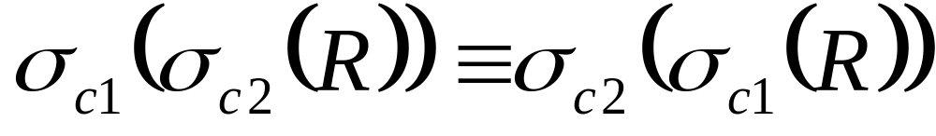
Các qui tắc biến đổi tương đương
Qui tắc 2: Tính giao hoán của phép chọn
Ví dụ
SINHVIEN (MASV, HOTEN, PHAI, NGAYSINH, MANGANH)
σ _{MANGANH = ‘SPS101’(}σ _{PHAI = ‘NAM’} (SINHVIEN))
=
σ _{PHAI = ‘NAM’(}σ _{MANGANH = ‘SPS01’} (SINHVIEN))

Slide 37
Các qui tắc biến đổi tương đương
Qui tắc 3: Biến đổi dãy các phép chiếu
Ví dụ
SINHVIEN (MASV, HOTEN, PHAI, NGAYSINH, MANGANH)
π _{MASV, HOTEN} (π _{MASV, HOTEN,PHAI, NGAYSINH} (SINHVIEN))
=
π _{MASV, HOTEN} (SINHVIEN))

Slide 38
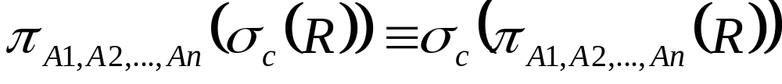
Các qui tắc biến đổi tương đương
Qui tắc 4: Tính giao hoán của phép chọn với phép chiếu
Ví dụ
SINHVIEN (MASV, HOTEN, PHAI, NGAYSINH, MANGANH)
π _{MASV, HOTEN, PHAI} (σ _{PHAI = ‘NAM’} (SINHVIEN))
=
σ_{PHAI = ‘NAM’}(π _{MASV, HOTEN} (SINHVIEN))

Slide 39
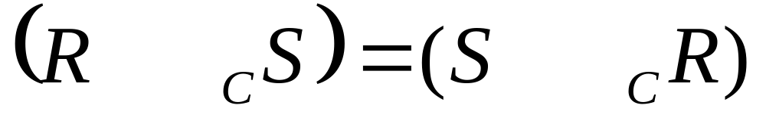
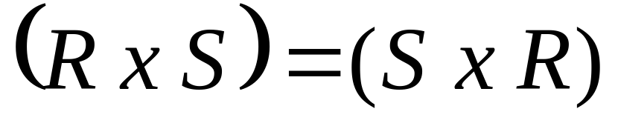
Các qui tắc biến đổi tương đương
Qui tắc 5: Tính giao hoán của phép tích, phép kết
Ví dụ
SINHVIEN (MASV, HOTEN, PHAI, NGAYSINH, MANGANH)
NGANH (MANGANH, TENNGANH)
(SINHVIEN NGANH )
=
(NGANH (SINHVIEN)
SINHVIEN.MANGANH = NGANH.MANGANH
SINHVIEN.MANGANH = NGANH.MANGANH

Slide 40
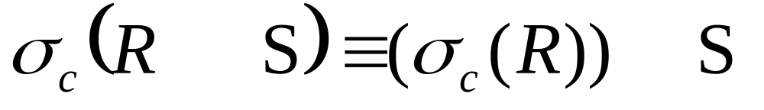
Các qui tắc biến đổi tương đương
Qui tắc 6:
Nếu tất cả các thuộc tính trong c đều là thuộc tính của R, thì
Ví dụ
SINHVIEN (MASV, HOTEN, PHAI, NGAYSINH, MANGANH)
NGANH (MANGANH, TENNGANH)
σ_{PHAI = ‘NAM’}(SINHVIEN NGANH)
=
(σ_{PHAI = ‘NAM’} (SINHVIEN)) NGANH

Slide 41
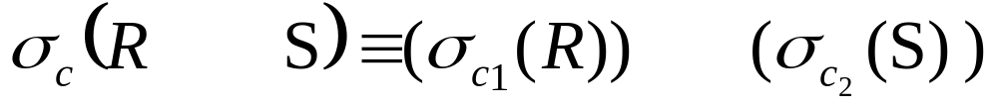
Các qui tắc biến đổi tương đương
Qui tắc 6:
Nếu c=c1 and c2, trong đó c1 là một thuộc tính của R, c2 là một thuộc tính của S, thì:
Ví dụ
SINHVIEN (MASV, HOTEN, PHAI, NGAYSINH, MANGANH)
NGANH (MANGANH, TENNGANH)
σPHAI = ‘NAM’ AND TENNGANH = ‘SP TIN’(SINHVIEN NGANH)
=
(σ_{PHAI = ‘NAM’} (SINHVIEN)) (σ_{TENNGANH = ‘SP TIN’} (NGANH))

Slide 42
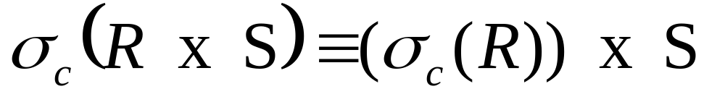
Các qui tắc biến đổi tương đương
Qui tắc 6:
Nếu tất cả các thuộc tính trong c đều là thuộc tính của R, thì
Ví dụ
SINHVIEN (MASV, HOTEN, PHAI, NGAYSINH, MANGANH)
NGANH (MANGANH, TENNGANH)
σ_{PHAI = ‘NAM’}(SINHVIEN X NGANH)
=
(σ_{PHAI = ‘NAM’} (SINHVIEN)) X NGANH

Slide 43
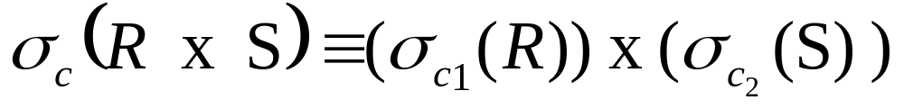
Các qui tắc biến đổi tương đương
Qui tắc 6:
Nếu c=c1 and c2, trong đó c1 là một thuộc tính của R, c2 là một thuộc tính của S, thì:
SINHVIEN (MASV, HOTEN, PHAI, NGAYSINH, MANGANH)
NGANH (MANGANH, TENNGANH)
σPHAI = ‘NAM’ AND TENNGANH = ‘SP TIN’(SINHVIEN X NGANH)
=
(σ_{PHAI = ‘NAM’} (SINHVIEN)) X (σ_{TENNGANH = ‘SP TIN’} (NGANH))

Slide 44
Các qui tắc biến đổi tương đương
Qui tắc 7:
Giả sử L = {A₁,…,A_{N},B₁,…,B_{M}}, trong đó A₁,…,A_{N} là thuộc tính của R; B₁,…,B_{M} là thuộc tính của S
Nếu điều kiện kết nối c chỉ chứa các thuộc tính trong L thì
SINHVIEN (MASV, HOTEN, PHAI, NGAYSINH, MANGANH)
NGANH (MANGANH, TENNGANH)
π_{MASV,HOTEN,MANGANH,TENNGANH} (SINHVIEN NGANH)
= (π_{MASV,HOTEN,MANGANH} (SINHVIEN))
(π_{TENNGANH,MANGANH} (NGANH))
SINHVIEN.MANGANH = NGANH.MANGANH
SINHVIEN.MANGANH = NGANH.MANGANH

Slide 45
Các qui tắc biến đổi tương đương
Qui tắc 7:
Nếu điều kiện kết nối c có chứa các thuộc tính không ở trong L, giả sử là A_{N+1},… A_{N+K} của R và B_{M+1},…,B_{M+P} của S thì
SINHVIEN (MASV, HOTEN, PHAI, NGAYSINH, MANGANH)
NGANH (MANGANH, TENNGANH)
π_{MASV,HOTEN,TENNGANH} (SINHVIEN NGANH)
= (π_{MASV,HOTEN,MANGANH} (SINHVIEN))
(π_{TENNGANH,MANGANH} (NGANH))
SINHVIEN.MANGANH = NGANH.MANGANH
SINHVIEN.MANGANH = NGANH.MANGANH

Slide 46
Các qui tắc biến đổi tương đương
Qui tắc 7:
Giả sử L = {A₁,…,A_{N},B₁,…,B_{M}}, trong đó A₁,…,A_{N} là thuộc tính của R; B₁,…,B_{M} là thuộc tính của S
SINHVIEN (MASV, HOTEN, PHAI, NGAYSINH, MANGANH)
NGANH (MANGANH, TENNGANH)
π_{MASV,HOTEN,MANGANH,TENNGANH} (SINHVIEN X NGANH)
= (π_{MASV,HOTEN,MANGANH} (SINHVIEN)) X
(π_{TENNGANH,MANGANH} (NGANH))
SINHVIEN.MANGANH = NGANH.MANGANH
SINHVIEN.MANGANH = NGANH.MANGANH

Slide 47

Các qui tắc biến đổi tương đương
Qui tắc 8: Tính giao hoán của phép hội, giao

Slide 48


Các qui tắc biến đổi tương đương
Qui tắc 9: Tính kết hợp
Trong đó là 1 trong các phép toán , X, ∩, ∪

Slide 49
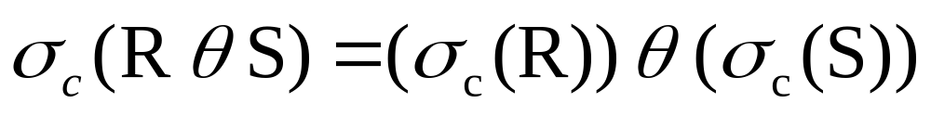
Các qui tắc biến đổi tương đương
Qui tắc 10: Tính phân phối của phép chọn σ đối với các phép toán Giao (∩), Hội (∪), Trừ (-)

Slide 50
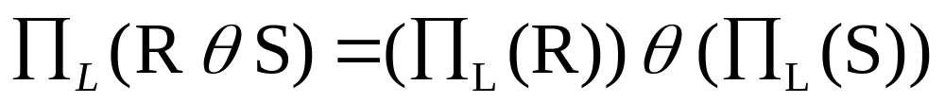
Các qui tắc biến đổi tương đương
Qui tắc 11: Tính phân phối của phép chiếu π đối với các phép toán Giao (∩), Hội (∪), Trừ (-)

Slide 51
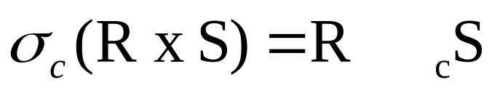
Các qui tắc biến đổi tương đương
Qui tắc 12: các biến đổi khác
Chuyển các phép (σ, ×) thành phép
Hoặc
c ≡ NOT (c1 AND c2) ≡ NOT (c1) OR NOT (c2)
c ≡ NOT (c1 OR c2) ≡ NOT (c1) AND NOT (c2)

Slide 52
Đại Học Sư Phạm Tp. Hồ Chí Minh
Khoa Toán – Tin Học
CƠ SỞ DỮ LIỆU
TỐI ƯU HÓA
TRUY VẤN
Giới thiệu về tối ưu hóa truy vấn
Các qui tắc biến đổi tương đương
Giải thuật Heuristic cho tối ưu hóa truy vấn

Slide 53
Giải thuật heuristic cho tối ưu hóa biểu thức ĐSQH
Dùng qui tắc 1, tách các phép chọn liên kiện thành 1 dãy các phép chọn.
Dùng qui tắc 2,4,6 và 10, liên quan đến tính giao hoán của phép chọn và các phép khác để di chuyển phép chọn xuống nhánh của cây.
Dùng qui tắc 5 và 9, liên quan đến tính kết hợp của các phép 2 ngôi để sắp xếp lại các nút lá của cây để các phép chọn được ưu tiên thực hiện trước.
Dùng qui tắc 12, tổ hợp các tích Descartes với phép chọn thành các phép kết.
Sử dụng các qui tắc 3, 4, 7 và 11 để tách và đẩy các phép chiếu xuống các nhánh.
Nhận biết từng nhánh con biểu diễn cho một nhóm các thao tác có thể được thi hành bằng một chiến lược thực hiện đơn.

Slide 54
Giải thuật heuristic cho tối ưu hóa biểu thức ĐSQH
Yêu cầu truy vấn: Liệt kê danh sách (MaSV, HoTen, NgaySinh) sinh viên Nam thuộc ngành “Sư phạm Tin học”
Cách 1:
Ngôn ngữ SQL
SELECT MASV, HOTEN, NGAYSINH
FROM SINHVIEN SV, NGANH N
WHERE SV.MANGANH = N.MANGANH AND PHAI = ‘NAM’ AND TENNGANH = ‘Sư phạm Tin học’
Ngôn ngữ ĐSQL
∏_{MASV, HOTEN, NGAYSINH}( σ _{TENNGANH = ‘Sư phạm Tin học’’} ∧ _{PHAI = ‘NAM’} ∧ SINHVIEN.MANGANH = NGANH.MANGANH
(SINHVIEN x NGANH))

Slide 55

Giải thuật heuristic cho tối ưu hóa biểu thức ĐSQH
∏_{MASV, HOTEN, NGAYSINH}( σ _{TENNGANH = ‘Sư phạm Tin học’’} ∧ _{PHAI = ‘NAM’} ∧ SINHVIEN.MANGANH = NGANH.MANGANH
(SINHVIEN x NGANH))
MASV, HOTEN, NGAYSINH
Phép chọn
TENNGANH = ‘Sư phạm Tin học’
Phép chiếu
PHAI = ‘NAM’
SINHVIEN.MANGANH = NGANH.MANGANH
Quan hệ
X
Phép tích
SINHVIEN
NGANH
Phép kết
Cây biểu diễn biểu thức truy vấn

Slide 56
Giải thuật heuristic cho tối ưu hóa biểu thức ĐSQH
MASV, HOTEN, NGAYSINH
TENNGANH = ‘Sư phạm Tin học’
PHAI = ‘NAM’
MASV, HOTEN, NGAYSINH
SINHVIEN.MANGANH
= NGANH.MANGANH
X
TENNGANH = ‘Sư phạm Tin học’
PHAI = ‘NAM’
SINHVIEN.MANGANH = NGANH.MANGANH
SINHVIEN
NGANH
X
Cây biểu diễn biểu thức truy vấn
PHAI = ‘NAM’
TENNGANH = ‘Sư phạm Tin học’
SINHVIEN
NGANH
Đưa phép chọn xuống sâu các nhánh

Slide 57
Giải thuật heuristic cho tối ưu hóa biểu thức ĐSQH
MASV, HOTEN, NGAYSINH
Thay thế các phép tích Descartes và phép chọn
bằng phép kết
SINHVIEN.MANGANH
= NGANH.MANGANH
X
MASV, HOTEN, NGAYSINH
PHAI = ‘NAM’
TENNGANH
= ‘Sư phạm Tin học’
SINHVIEN.MANGANH
= NGANH.MANGANH
SINHVIEN
NGANH
PHAI = ‘NAM’
TENNGANH
= ‘Sư phạm Tin học’
SINHVIEN
NGANH

Slide 58
Giải thuật heuristic cho tối ưu hóa biểu thức ĐSQH
Di chuyển các phép chiếu xuống các nhánh
MASV, HOTEN, NGAYSINH
SINHVIEN.MANGANH
= NGANH.MANGANH
MASV, HOTEN, NGAYSINH
TENNGANH
= ‘Sư phạm Tin học’
SINHVIEN.MANGANH
= NGANH.MANGANH
PHAI = ‘NAM’
SINHVIEN
NGANH
MASV, HOTEN,
NGAYSINH
MANGANH
MANGANH
PHAI = ‘NAM’
TENNGANH
= ‘Sư phạm Tin học’
SINHVIEN
NGANH

Slide 59
Giải thuật heuristic cho tối ưu hóa biểu thức ĐSQH
MASV, HOTEN, NGAYSINH
SINHVIEN.MANGANH
= NGANH.MANGANH
Chuyển cây truy vấn
sang biểu thức ĐSQH
MASV, HOTEN,
NGAYSINH
MANGANH
MANGANH
PHAI = ‘NAM’
TENNGANH
= ‘Sư phạm Tin học’
SINHVIEN
NGANH
∏_{MASV, HOTEN, NGAYSINH}((π_{MASV,HOTEN,NGAYSINH,MANGANH}( σ _{PHAI = ‘NAM’}(SINHVIEN))) (π_{MANGANH}(σ _{NGANH = ‘Sư phạm Tin học’} (NGANH))))
SINHVIEN.MANGANH = NGANH.MANGANH

Slide 60
Giải thuật heuristic cho tối ưu hóa biểu thức ĐSQH
Yêu cầu truy vấn: Liệt kê danh sách (MaSV, HoTen, NgaySinh) sinh viên Nam thuộc ngành “Sư phạm Tin học”
Ngôn ngữ ĐSQL
∏_{MASV, HOTEN, NGAYSINH}((π_{MASV,HOTEN,NGAYSINH,MANGANH}( σ _{PHAI = ‘NAM’}(SINHVIEN))) (π_{MANGANH}(σ _{NGANH = ‘Sư phạm Tin học’} (NGANH))))
SINHVIEN.MANGANH = NGANH.MANGANH
Ngôn ngữ SQL
SELECT MASV, HOTEN, NGAYSINH
FROM
(SELECT MASV,HOTEN, NGAYSINH, MANGANH FROM SINHVIEN
WHERE PHAI = ‘NAM’) AS SV JOIN
(SELECT MANGANH
FROM NGANH
WHERE TENNGANH = ‘Sư phạm Tin học’) AS N
ON SV.MANGANH = N.MANGANH

Slide 61





Slide 62
Giải thuật heuristic cho tối ưu hóa biểu thức ĐSQH
Ví dụ
SELECT NV.TENNV
FROM NHANVIEN NV, THUCHIEN TH, DUAN DA
WHERE (DA.TEN = ”A”) AND (DA.MADA = TH.MADA) AND
(NV.MANV = TH.MANV) AND (NS > “12/31/1978”)
Ngôn ngữ ĐSQL
∏ _{NV.TENNV} ( (σ DA.TTEN = ‘A’ AND DA.MADA = TH.MADA AND NV.MANV = TH.MANV AND NS > ’12/31/1978’
(NHANVIEN X THUCHIEN X DUAN))

Slide 63
Giải thuật heuristic cho tối ưu hóa biểu thức ĐSQH
∏ _{NV.TENNV} ( (σ DA.TTEN = ‘A’ AND DA.MADA = TH.MADA AND NV.MANV = TH.MANV AND NS > ’12/31/1978’
(NHANVIEN X THUCHIEN X DUAN))
TENNV
DA.TEN=”A” AND
DA.MADA=TH.MADA AND
NV.MANV=TH.MANV AND
NS>”12/31/1978”
Phép chọn
X
Phép chiếu
X
DUAN
Quan hệ
NHANVIEN
THUCHIEN
Phép tích
Phép kết
Cây biểu diễn biểu thức truy vấn

Slide 64
Giải thuật heuristic cho tối ưu hóa biểu thức ĐSQH
TENNV
TENNV
DA.MADA=
TH.MADA
DA.TEN=”A” AND
DA.MADA=TH.MADA AND
X
NV.MANV=TH.MANV AND
NS>”12/31/1978”
X
NV.MANV=
DA.TEN=”A”
TH.MANV
X
X
DUAN
DUAN
NS > ”1
2/31/1978”
THUCHIEN
NHANVIEN
THUCHIEN
NHANVIEN
Đưa phép chọn xuống sâu các nhánh

Slide 65
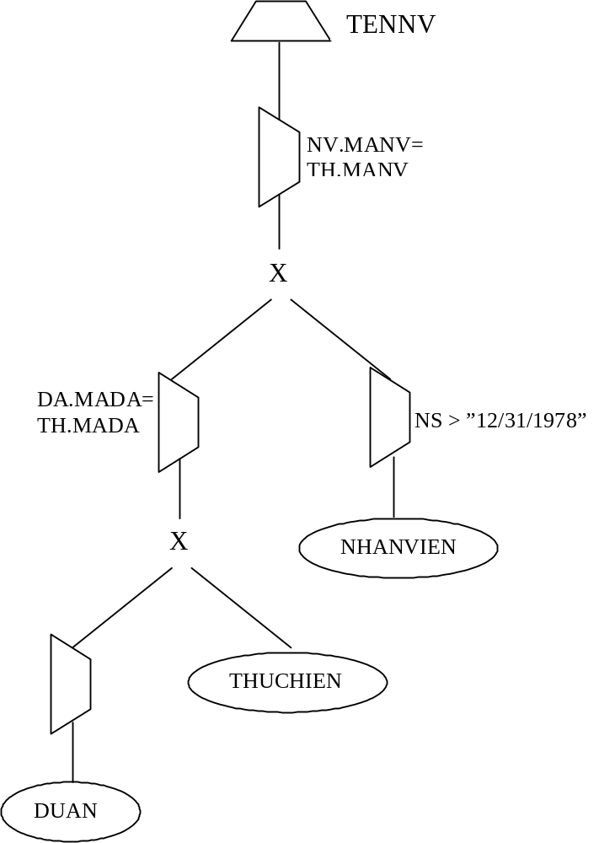
Giải thuật heuristic cho tối ưu hóa biểu thức ĐSQH
Áp dụng các phép chọn chặt chẽ trước

Slide 66
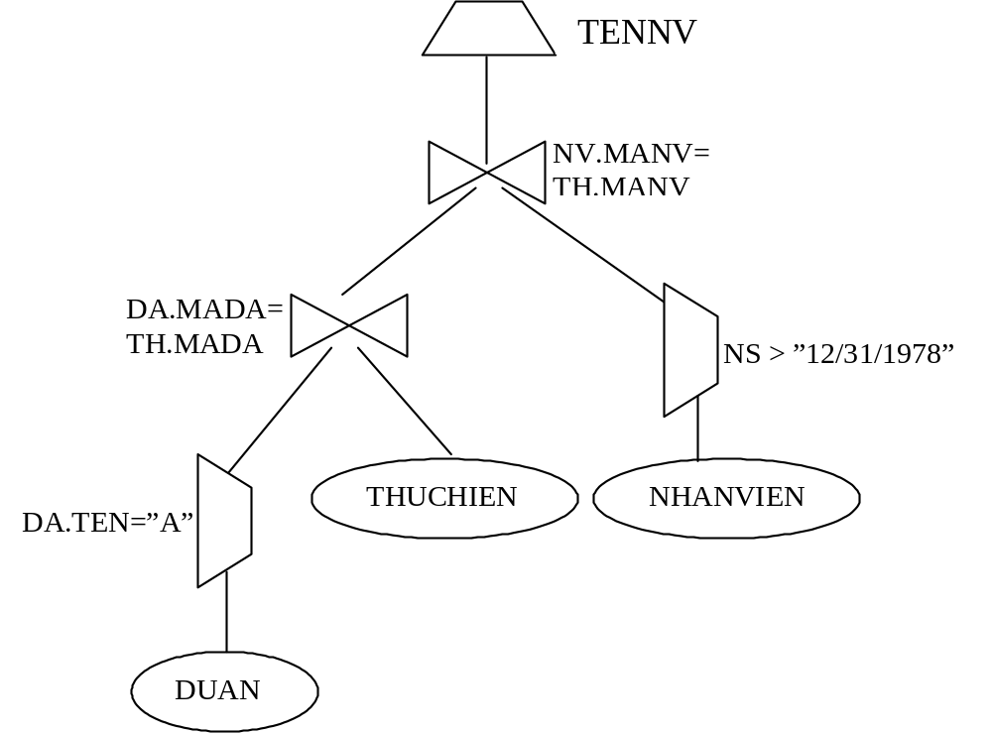
Giải thuật heuristic cho tối ưu hóa biểu thức ĐSQH
Thay thế các phép tích Descartes và phép chọn
bằng phép kết

Slide 67
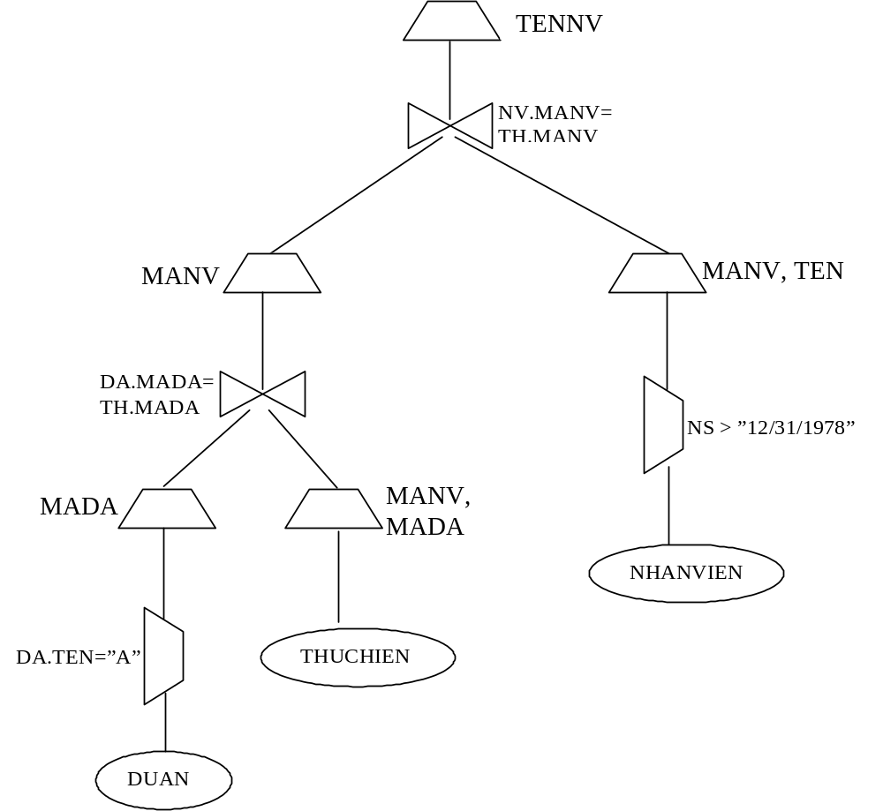
Giải thuật heuristic cho tối ưu hóa biểu thức ĐSQH
Di chuyển các phép chiếu xuống các nhánh

Slide 68
Giải thuật heuristic cho tối ưu hóa biểu thức ĐSQH
Ngôn ngữ ĐSQL
_{NV.TENNV} ((∏ MANV, TENNV(σ _{NS > ’12/31/1978’} (NHANVIEN)))
(∏ _{MANV}(∏_{MADA} (σ_{TENDA=‘A’}(DUAN))) (∏_{MADA,MANV}(THUCHIEN)) ))
NHANVIEN,MANV = THUCHIEN.MANV
DUAN.MADA = THUCHIEN.MADA

